Slide 1

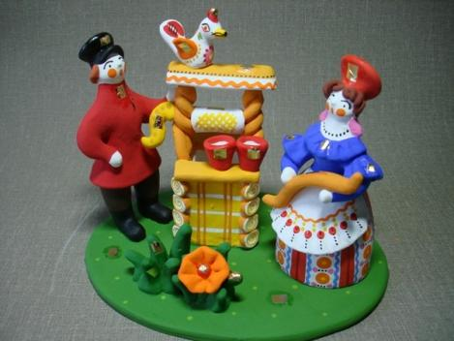
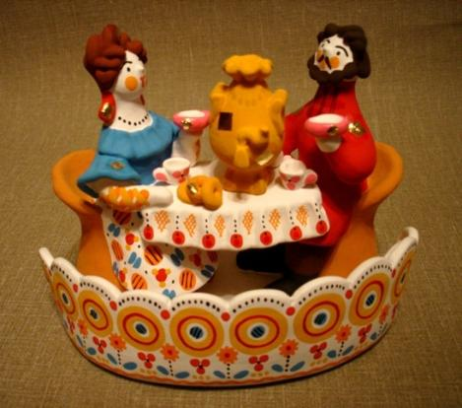
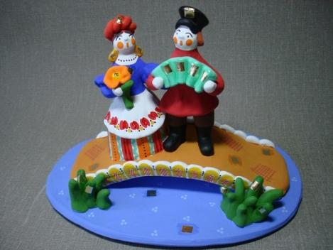
ДЫМКОВСКАЯ
ИГРУШКА
СОСТАВИЛА: ВОСПИТАТЕЛЬ ДОУ № 18
«АЛЕНЬКИЙ ЦВЕТОЧЕК» Г. АЛЬМЕТЬЕВСКА
САФИНА ЛАРИСА ВАСИЛЬЕВНА

Slide 2
ИСТОРИЯ ПРОМЫСЛА
Дымковская игрушка — один из самых старинных промыслов России, существует на Вятской земле более четырёхсот лет.
Возникновение игрушки связывают с весенним праздником Свистунья, к которому женское население слободы Дымково лепило глиняные свистульки в виде коней, баранов, козлов, уточек. Позднее, когда праздник потерял своё значение, промысел не только сохранился, но и получил дальнейшее развитие.

Slide 3
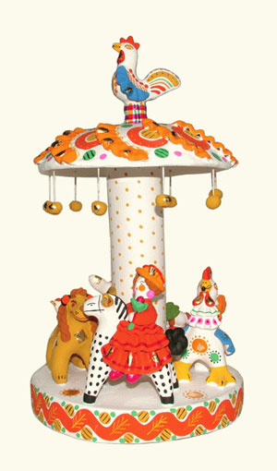
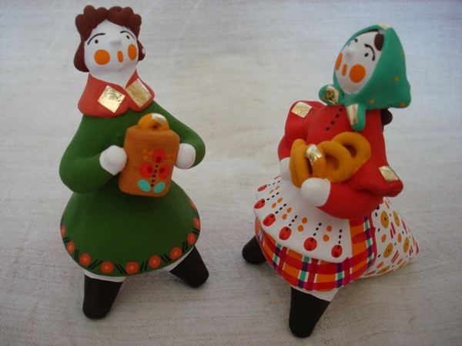
Сделаны из глины
Игрушки всем на диво.
Дети в карусели
На лошадок сели.

Slide 4
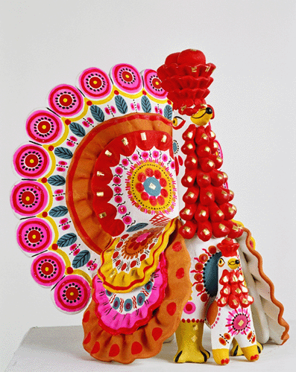
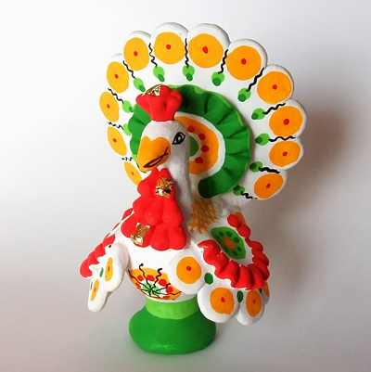
Вот индюк нарядный
Весь такой он складный.
У большого индюка.
Все расписаны бока.

Slide 5
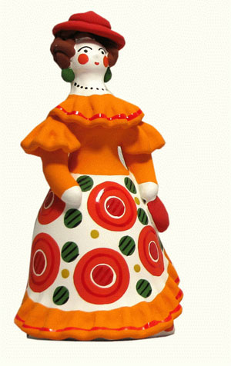
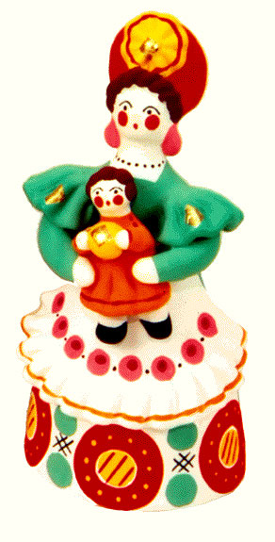
Наши руки крендельком,
Щёки, будто яблоки.
С нами издавна знаком
Весь народ на ярмарке.
Вот вам барыни,
А вот и кавалеры.
У барынь алые щеки и губки.
Нарядные платья и теплые шубки.
Хоть весь базар обойдёте,
Лучше барынь не найдёте.

Slide 6
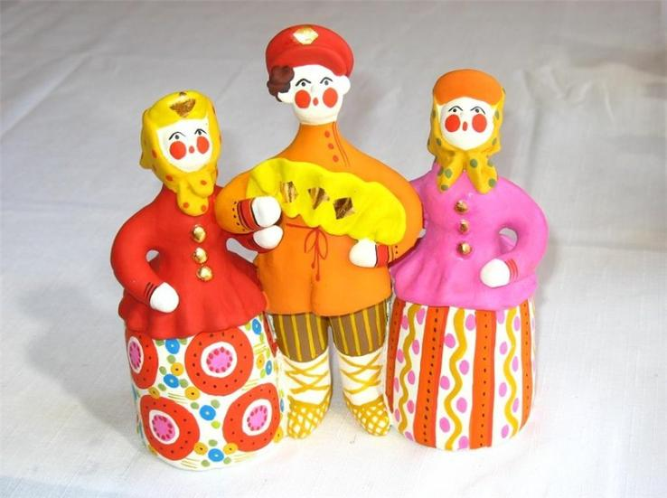
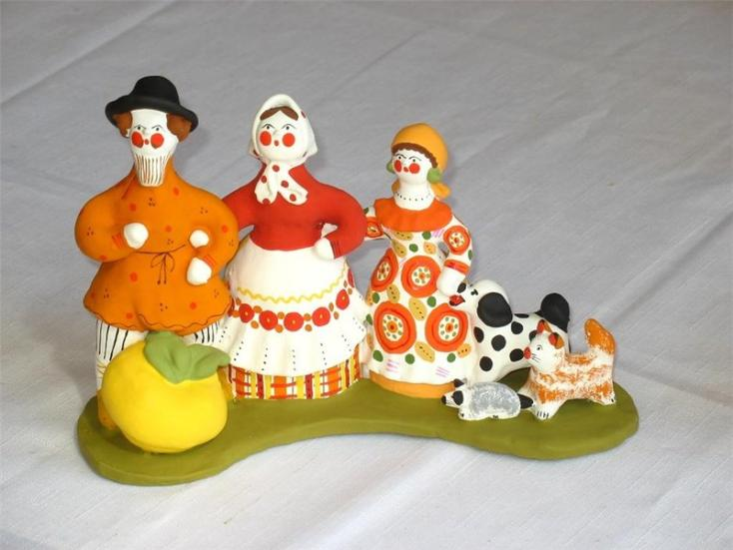
Мастерицы лепят игрушку из красной глины, белят её мелом, разведённом на молоке, и расписывают красками.

Slide 7
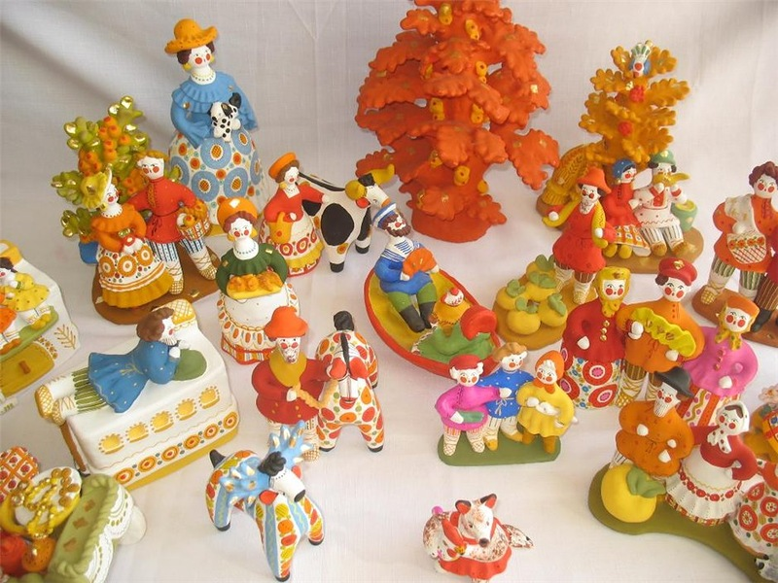
Герои дымковской игрушки:
Барыни.
Кормилицы.
Кавалеры.
Мужики.
Горожанки.
Купчихи.
Офицеры.
Скоморохи.
Звери.
Птицы.

Slide 8
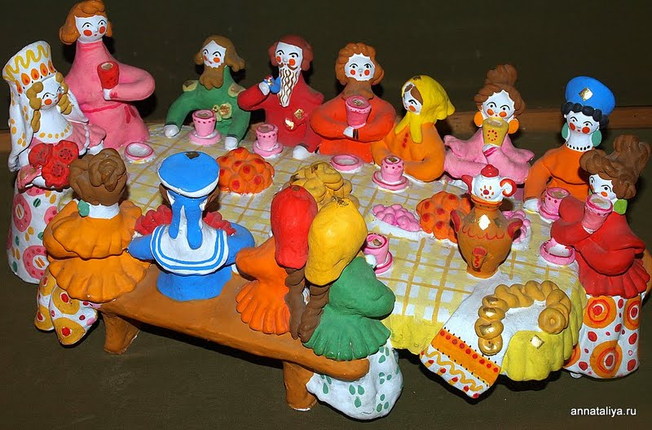
О ЦВЕТЕ
Для росписи используют контрастные сочетания ярких цветов:
красного, малинового, жёлтого, оранжевого, голубого, зеленого,
синего и черного

Slide 9




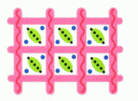

ЭЛЕМЕНТЫ РОСПИСИ:
КРУГИ
ТОЧКИ
КОЛЬЦА
ПРЯМЫЕ ЛИНИИИ
ВОЛНИСТЫЕ ЛИНИИ

Slide 10
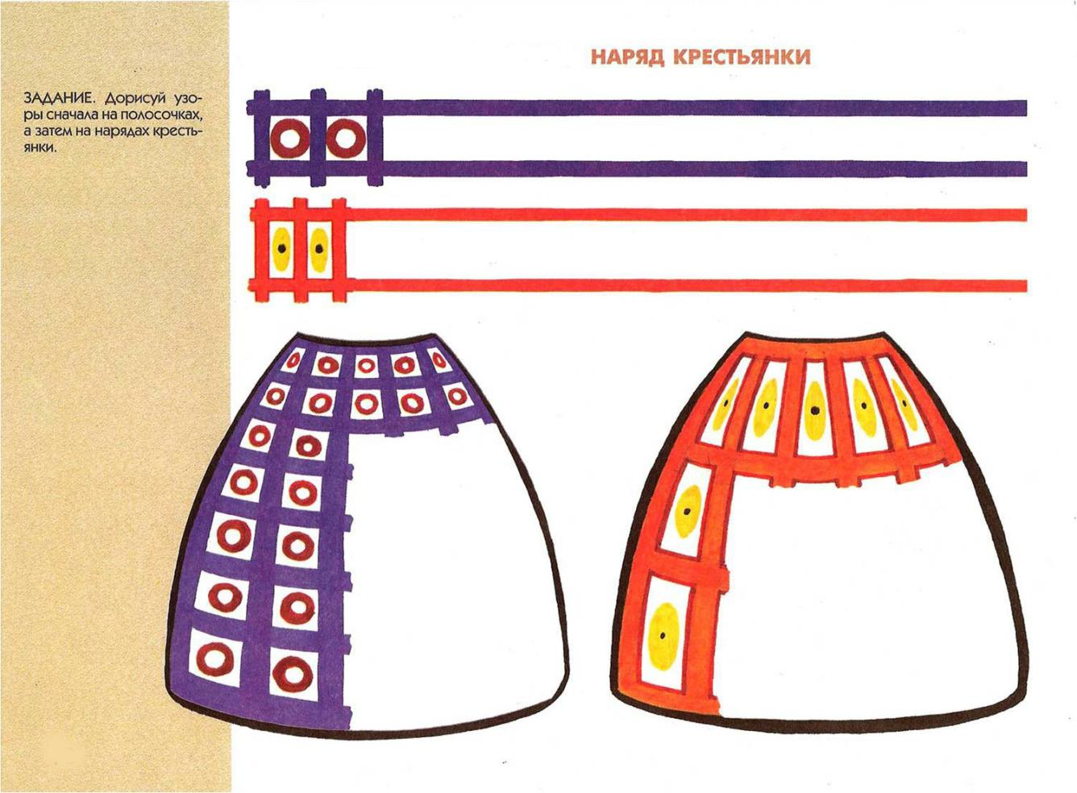
УЗОРЫ НА ЮБКЕ

Slide 11
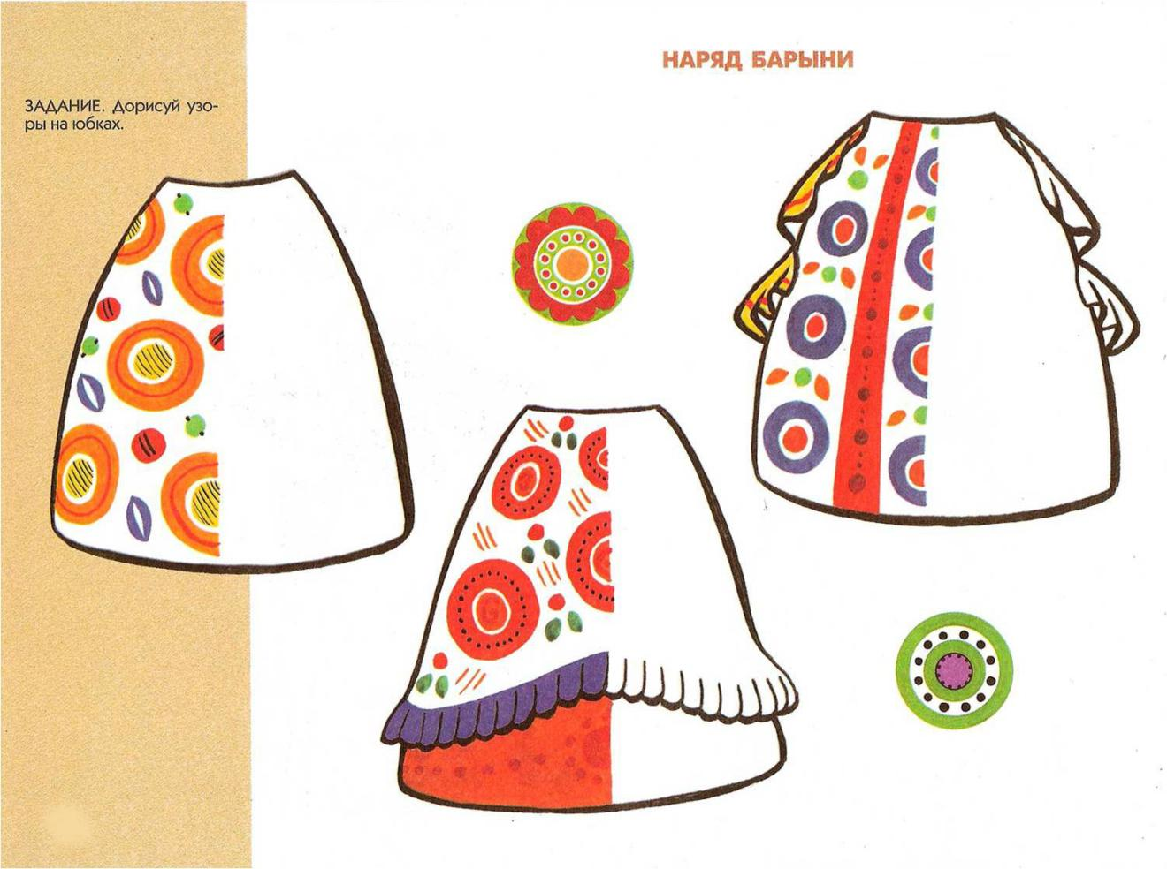
УЗОРЫ НА ЮБКЕ

Slide 12
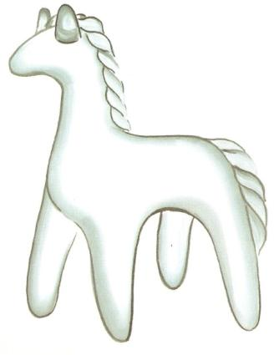
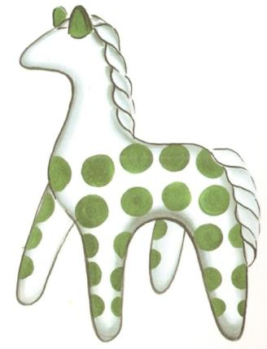
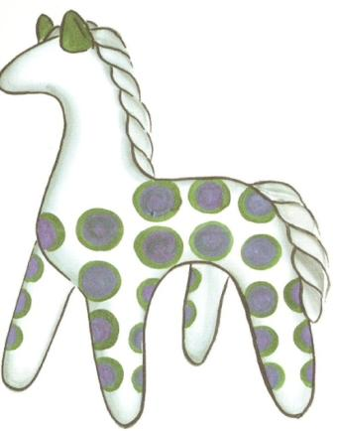
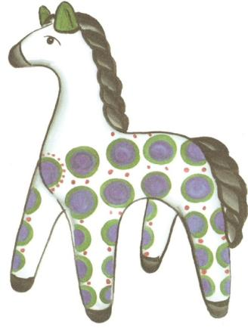
ПОЭТАПНАЯ РОСПИСЬ
1.
2.
3.
4.

Slide 13
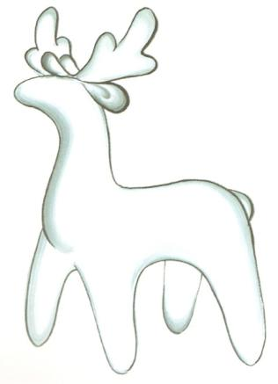
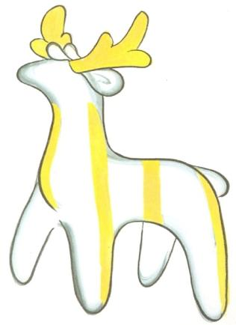
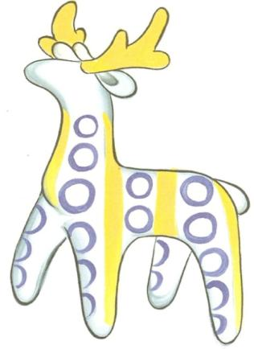
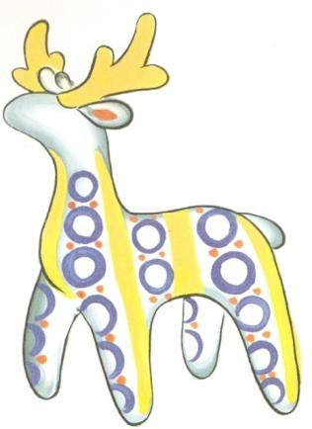
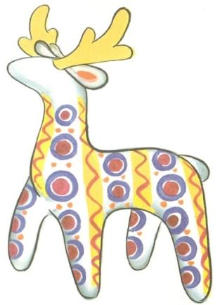
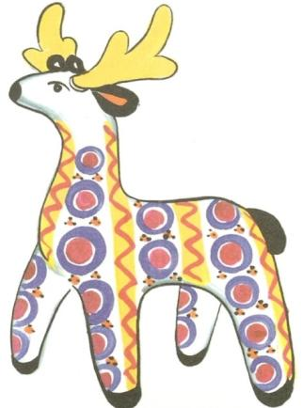
1.
2.
3.
4.
5.
6.

Slide 14
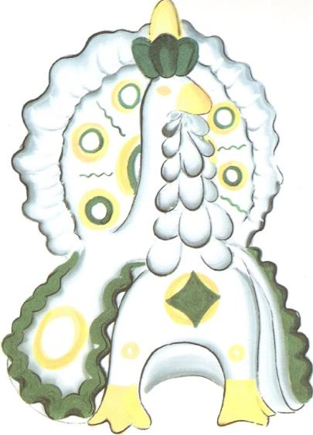
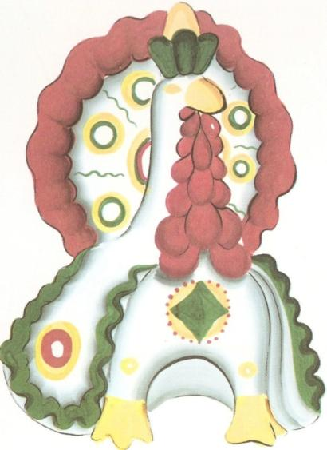
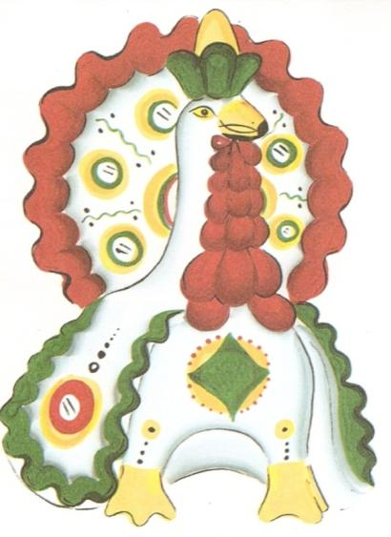
1.
2.
3.

Slide 15
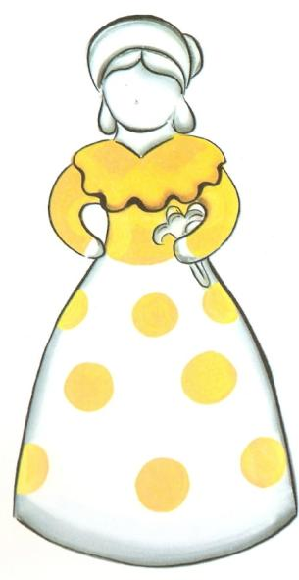
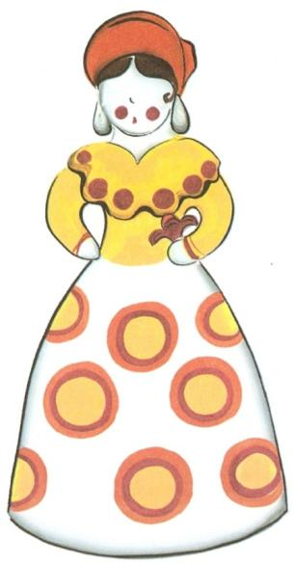
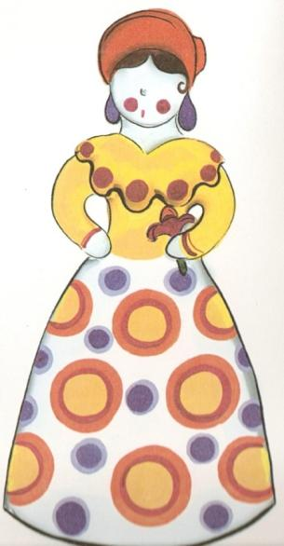
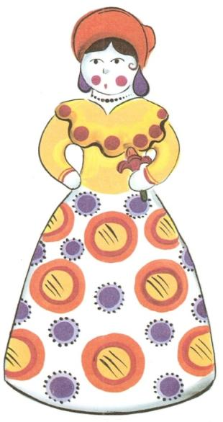
1.
2.
3.
4.

Slide 16
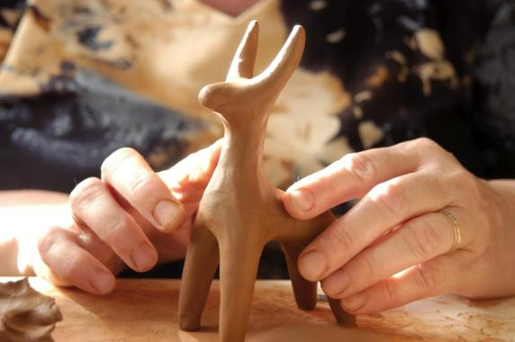
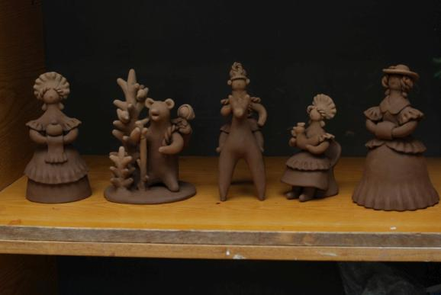
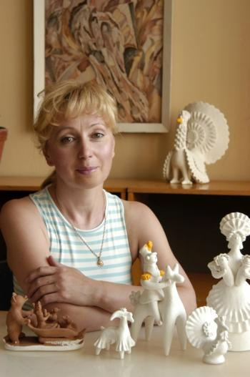
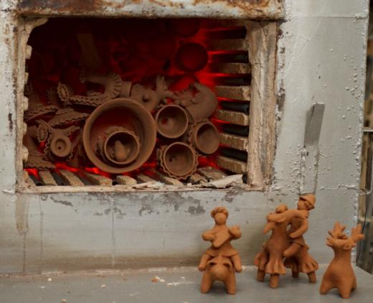
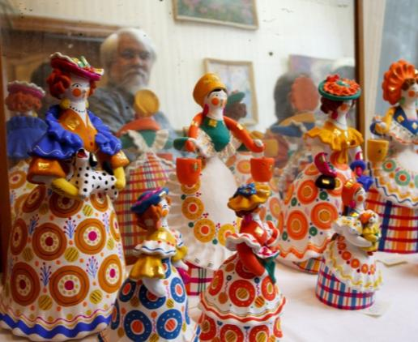
ЭТАПЫ ИЗГОТОВЛЕНИЯ

Slide 17
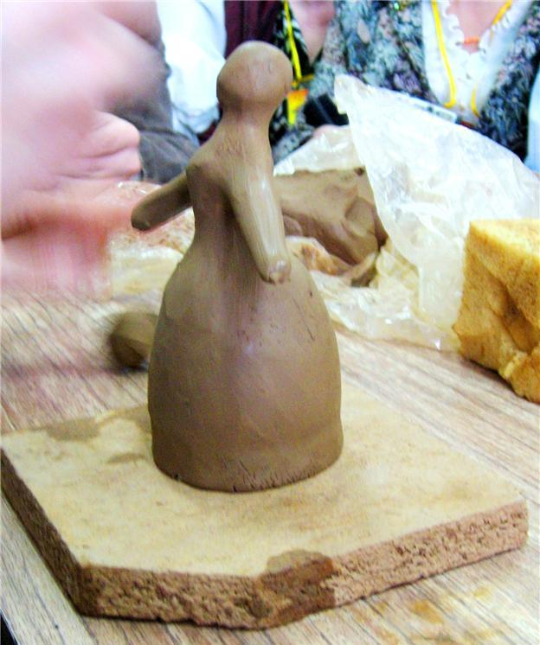
Красную глину на игрушки собирали обычно весной после половодья на реке Вятке и смешивали ее с мелким, чистым речным песком, чтобы не трескалась при обжиге.
Подготовка глины к работе не простое дело: ее рубят лопатой, множество раз переворачивают, заливают водой, а раньше и ногами месили.
Готовую глину раскатывают на шарики, из которых делают блины и сворачивают известным приемом основную форму нужной игрушки.

Slide 18
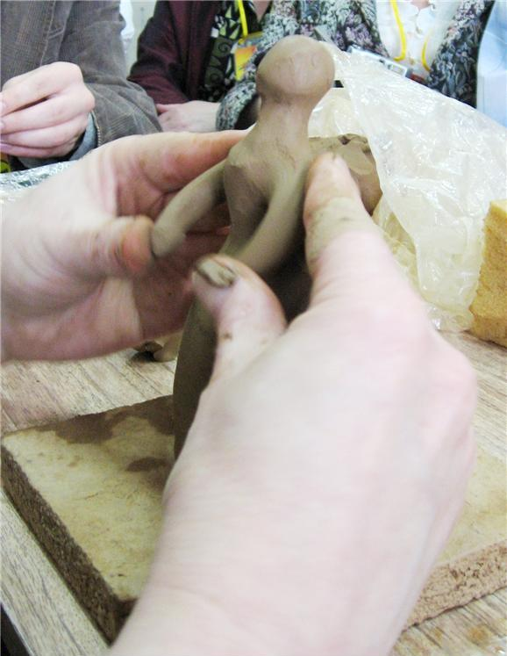
Свернут блин, и получится колокол юбки для барыни.
К ней«примажут» стан, ручки, головку.

Slide 19
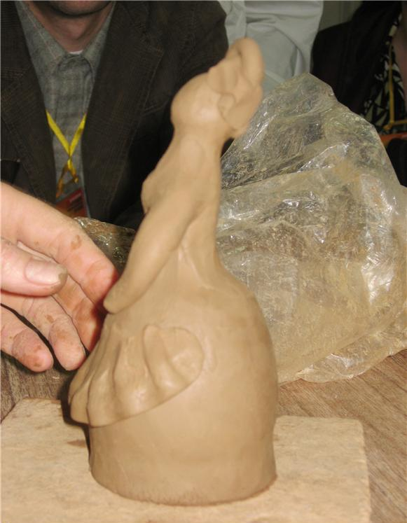
Украсят налепными оборками, витыми косицами, кокошником, шляпкой. Следы «примазки» при всем желании не заметишь: острой лучинкой мастерица ловко обрезает лишние кусочки глины, а сырой тряпкой все время «оглаживает» игрушку, и получается она ровная, гладкая, будто не руками сделанная, а отлитая в форме.

Slide 20
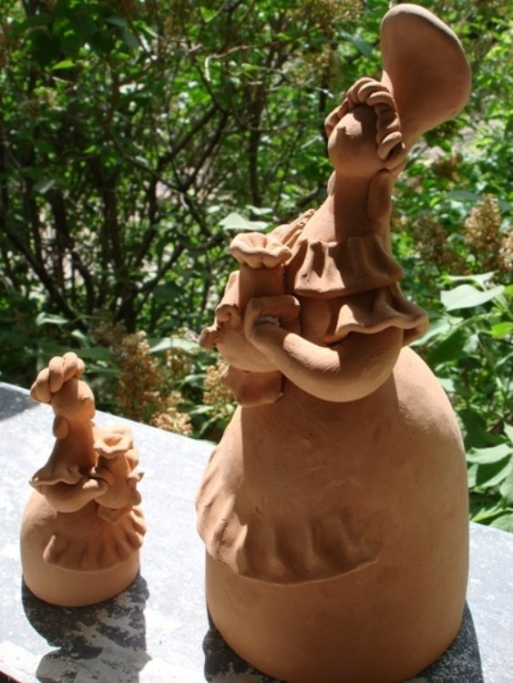
Но игрушка еще не готова. После лепки ее несколько дней сушили, затем 3-4 часа обжигали в русской печи и остужали. Сейчас для обжига используют муфельные печи.

Slide 21
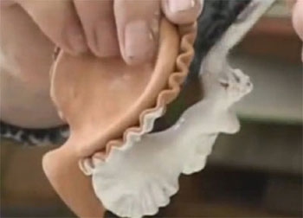
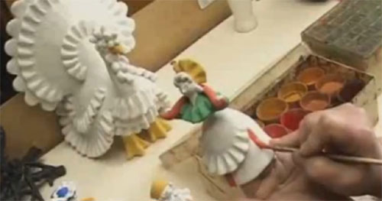
Следующий этап работы – обеливание. Игрушки погружали в раствор мелко молотого мела, разведенного на молоке, и ставили на сквозняк. Молоко быстро скисало, и на поверхности изделия образовывалась пленка казеинового клея, лучшего закрепителя мела. Красная глиняная игрушка превращалась в ослепительно белую и была готова для росписи.

Slide 22
